Slide 1
La Partecipazione della Regione Emilia-Romagna
Sabrina Franceschini
Responsabile Area partecipazione
Servizio Coordinamento delle politiche europee, programmazione, riordino istituzionale e sviluppo territoriale, partecipazione, cooperazione e valutazione
7 luglio 2021

Slide 3
Bandi
La Regione Emilia-Romagna con un bando ogni anno eroga contributi per la realizzazione di progetti di partecipazione da parte di Enti locali, associazioni, ecc.
Dal 2012 a oggi oltre 3 milioni di euro di finanziamenti per 231 progetti.

Slide 4
Cos’è una comunità di pratiche?
Gruppi di persone che condividono un interesse o una passione per qualcosa che fanno e imparano come farlo meglio grazie ad una regolare attività di interazione reciproca
Obiettivi:
lavorare sulla facilitazione e sui metodi partecipativi per la soluzione creativa dei problemi (creative problem solving) e la gestione di progetti partecipativi
attivare un processo permanente di innovazione e miglioramento continuo basato sull’ascolto, il coinvolgimento e la valorizzazione delle competenze

Slide 5
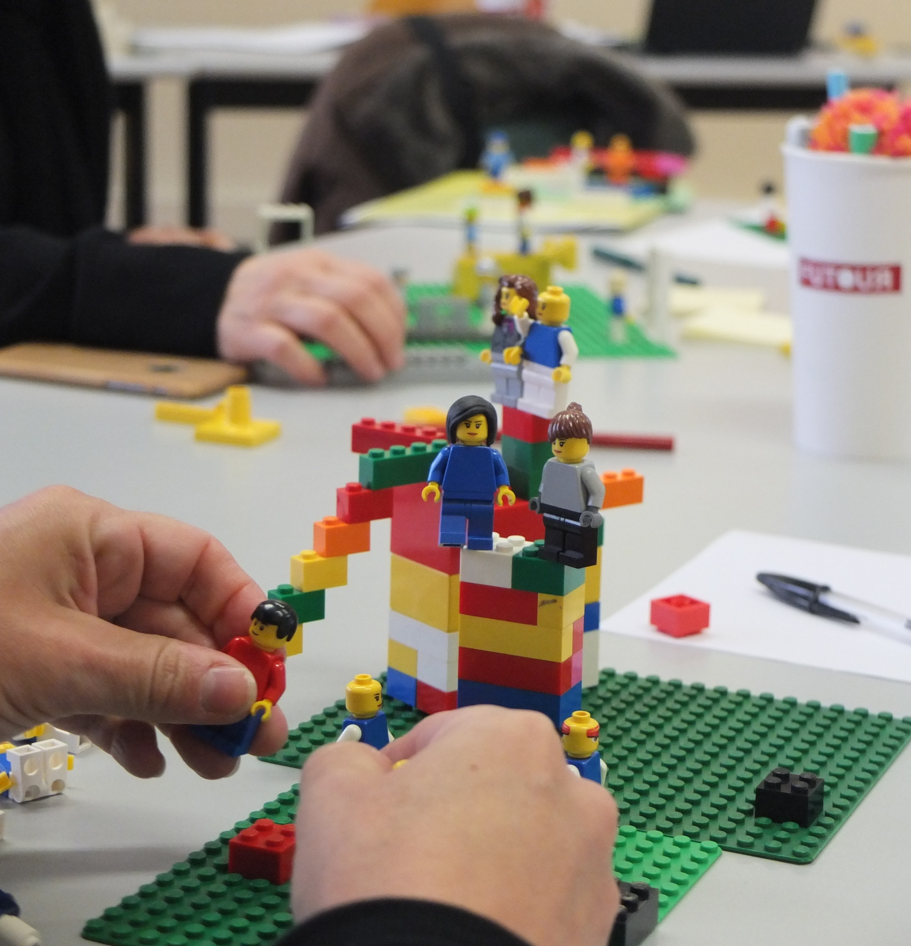
Il percorso
Nel corso del 2018, attraverso un percorso di coprogettazione con attività partecipative esperienziali basate sull’imparare facendo (learning by doing) ha preso vita la comunità di pratiche di operatori della partecipazione regionali.
Il percorso non era stabilito a priori ma ha seguito la logica di una spirale convergente. E’ un metodo iterativo e incrementale, dapprima si capiscono e conoscono le strutture e percorsi e si identificano gli attori chiave; poi vengono sviluppati e migliorati i metodi e coinvolti gli attori chiave; i metodi vengono poi provati e migliorati e viene promossa la rete di attori fino ad aggregare i metodi e strutturare la rete di attori.

Slide 6
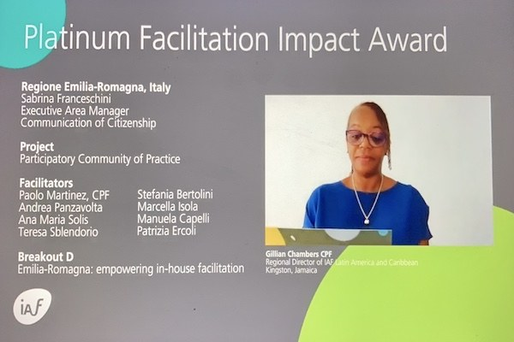
I risultati

Slide 7
Formazione per la partecipazione
PartecipAzioni:sostantivo, plurale
Guida metodologica
Seminari Amministrazione Condivisa
Programma 2021
2015
2019
2019
2020
Autoscuola della Partecipazione
Facilitazione Online
Valutazione
Comunicazione

Slide 8
Grazie ☺
Sabrina Franceschini
Servizio Coordinamento delle politiche europee, programmazione, riordino istituzionale e sviluppo territoriale, partecipazione, cooperazione e valutazione
Area partecipazione
Regione Emilia-Romagna
sabrina.franceschini@regione.emilia-romagna.it
https://partecipazione.regione.emilia-romagna.it/
Facebook: io Partecipo
Twitter: @ioPartecipoPlus
YouTube: Partecipazione Regione Emilia-Romagna

